Slide 1

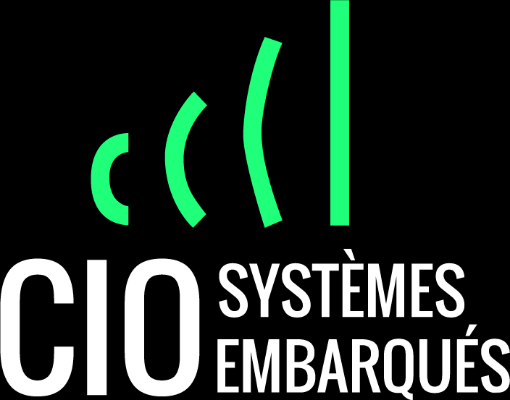
Projet “Ingénierie”
Confié à Telecom Saint-Etienne
Liaison filaire USB sous Android :
Compte rendu Avancement par CIO au 24/05/2020
Présenté par Selso LIBERADO
Notes:
https://www.freepik.com/free-vector/digital-marketing-landing-page_5467432.htm#page=1&query=marketing&position=8

Slide 2
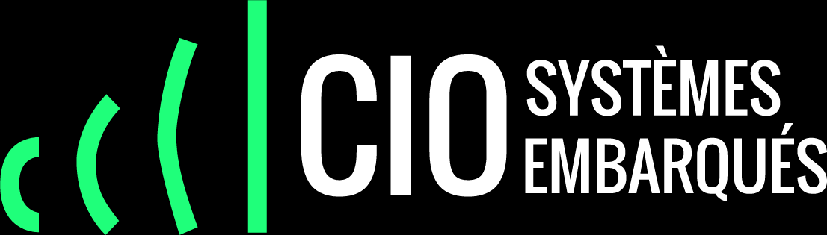
Contenu
Avancement lib protocomm
Avancement IHM Android
Avancement développement sur cible.
Notes:
https://www.freepik.com/free-vector/social-media-marketing-efficiency-promotion-report-mobile-phone-with-loudspeaker-data-graph_4102840.htm#page=5&position=4

Slide 3
Avancement des travaux sur la DLL
Mise en place d’un projet Qt Creator pour générer une bibliothèque dynamique (multi-plateforme)
Reprise de l’implémentation du protocole :
Séparation de l’API LowLevel de l’implémentation plus haut niveau
Reprise implémentation côté master & Implémentation Slave (callback lui est réservée)
Reprise de l’interface IOdevice : injection de la spécialisation dans l’interface dans l’objet
Reprise du test unitaire emulation slave :
Injection d’une instance de protocole dans l’Iodevice dédié.
Reprise du code de test en conséqence, et création du projet Qt.
Reprise du projet Qt PCComm : intégration emulslave.

Slide 4
Avancement des travaux sur l’IHM
Reprise légère de l’interface (je pense le log)
Génération du wrapper Swig de la DLL et intégration dans l’IHM (projet Microsoft Multi Plateform Library).
Mise en œuvre du protocole avec emulslave et mise au point.

Slide 5
Avancement des travaux sur la cible
Reprise interface du code pour intégrer dans le même projet des test et notre protocole.
Ajout du test HelloWorld USB (envoi en continu du message)
Ajout coquille pour l’intégration du protocole
Test de l’écho et HelloWord avec l’application Android USbSerial Console
Mise à jour du rapport.

Slide 6
Rappel des objectifs
Utiliser à 100 % la DLL : elle implémente et gère le protocole et le device
Utiliser à 50 % la DLL :
Elle ne gère que la construction des trames, le reste est implémenté dans une « lib » C# (classe dédiée OK).
La gestion du device est réalisé par le code C# qui est injecté dans la DLL.
Utiliser à 0% la DLL : on créer tout le protocole en C#. Inutile étant donné notre avancement.
Dans tous les cas proposer une intégration propre des solutions : dériver d’une Iface. Ne pas copier directement du code dans le projet qui serait sous une licence trop permissive (GPL v3).

Slide 7
Utiliser à 100 % la DLL
Utiliser la fonction proto_master_cio_open()
Oui mais quel fichier lui donner ?
Comment obtenir les droits d’accès ?

Slide 8
Utiliser à 50 % la DLL
Trouver les solutions parmi celles proposée, idéalement multi-plateforme
USbSerial par Felipe Herranz.
Package nugget android XamarinUsbDriver.
Billet de blog sur la question de la gestion de l’USB sous Androïd.

Slide 9
Travaux à réaliser - IHM
IHM :
Permet une sélection sur l’interface de l’emulslave et du sérial sans avoir à relancer une génération.
Intégration de la DLL à jour avec le device serial sous Linux
Essai d’implémentation des solutions d’accès USB

Slide 10
Travaux à réaliser – DLL & Cible
DLL :
Intégrer le sérial « linux » (option : et windows) dans le projet.
Mise à jour du test sous linux (ptmx ok).
Mise à jour du PcComm.
Cible :
Intégration du protocole protocom
Mise en place de la communication Cible / PC avec PCComm.

Slide 11
FIN
Question & réponses.
MERCI

